Slide 1
开学第一课
2021年 2月

Slide 2


2021信息技术上课准则
按学号与座位号对应就座；
上课带课本、笔、笔记本，课前提前登录平台；
杜绝迟到，否则下节课提前5分钟到，认真听课做笔记；
有事请假，由班长或课代表转交请假条，不得无故旷课；
杜绝自带食品进入机房、保持机房清洁，违者打扫卫生；
未经许可，不能携带U盘、手机等通讯连接设备；
课后及时关闭应用程序，并将鼠标、键盘、板凳归位。

Slide 3
2.2 做出判断的分支 P32
单分支
双分支
多分支
关键词： if + else elif
分支语句
if 条件1:
语句或语句组1
elif 条件2:
语句或语句组2
···
else:
语句或语句组n
if 条件:
语句或语句组
if 条件:
语句或语句组A
else:
语句或语句组B

Slide 4
2.2 做出判断的分支 P32
猜数游戏（v1.0 简单版）
a = 7 #先设定正确的数字
num = int(input('请输入你猜的数（1 - 20）:')) #提示输入想猜的数
if num >a: #比较猜的数与目标数 ①大了
print('很遗憾，猜大了')
elif num == a: #比较猜的数与目标数 ②对了
print('恭喜你，答对啦！')
else: #比较猜的数与目标数 ③小了
print('抱歉，猜小了')
分支语句

Slide 5
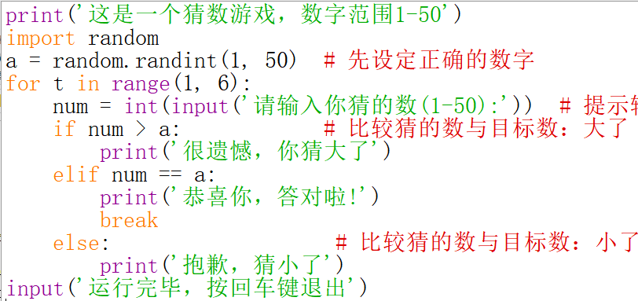
2.3 周而复始的循环 - 计数循环 P36 for
计数循环一般用于循环重复次数一定的情况
循环语句
for 循环变量 in 列表:
语句或语句组

Slide 6
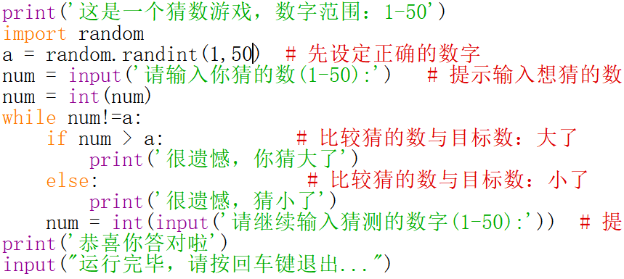
2.3 周而复始的循环 - 条件循环 P37 while
条件循环一般用于循环次数未知但条件确定的情况
循环语句
while 关系表达式:
语句或语句组

Slide 7

2.3 列表 P35
创建列表 → 列表 = [元素1,元素2,···]
切片获取列表元素 → 列表[?:?] 索引左取右不取
添加元素至列表末尾 → 列表.append(元素)
添加元素到列表指定位置 → 列表.insert(索引号,元素)
通过索引删除 → del 列表[索引号]
移除元素 → 列表.remove(元素)
弹出元素并返回 → 列表.pop(索引号)
计算列表长度 → len(列表)

Slide 8
快问快答
输入、输出？
不等于？等于？
赋值 = 从？到？
数据类型？
随机模块→随机整数random.randint(?,?) 左？右？
生成范围内的整数，range( ) 左？右？
列表切片[ ?:?] 左？右？

Slide 9
THANKS

